Slide 1
网 站 设 计 与 建 设
Website design and developments

Slide 2
第三部分 网站设计技术
第19章 PHP编程

Slide 3
19.1 PHP概述 ★
PHP是英文Personal Home Page的缩写。
  Hypertext Preprocessor
PHP是免费的开源软件
  http://www.php.net
PHP是跨平台的
  PHP受到广泛支持。
    诸如IIS、Apache等服务器软件都支持PHP
参考手册
  (http://www.php.net/docs.php)

Slide 4
示例1：
<html>
<head>
<title>The first PHP example</title>
</head>
<body>
<?php
echo “<U>”;
echo “Hello World”；
echo “</U>”
?>
</body>
</html>

Slide 5
注意：
PHP是服务器端脚本程序语言，用于实现数据库和网页之间的数据交互
PHP需要内嵌在HTML文档中。
PHP代码被包含在PHP标记符中
  四种 PHP的描述方法
PHP 代码区分大小写
PHP语句之间使用分号“；”分隔。
PHP使用echo、print和printf等命令函数输出信息

Slide 6
PHP的描述方法
<?PHP echo“Hello World!”; ?> 标准描述
<script language=“PHP”> 标准描述
echo “Hello World!”;
</script>
<? echo“Hello World!”; ?>
需要php.ini设置 short_open_tag = On (缺省on)
<% echo “Hello World!”; %>
需要php.ini设置 asp_tags = on (缺省off)

Slide 7
工作原理
  通过使用PHP编写的网页访问服务器时，
  脚本首先传给PHP引擎，
  在它进行处理后再将处理结果HTML文本传给Web服务器，
  Web服务器再将HTML代码返回给相应的客户，
  客户端的浏览器解释HTML代码在客户端屏幕显示网页内容。
PHP代码是在服务器端运行的，HTML代码是在客户端运行的，这就是PHP与javascript语言的最大区别。

Slide 8
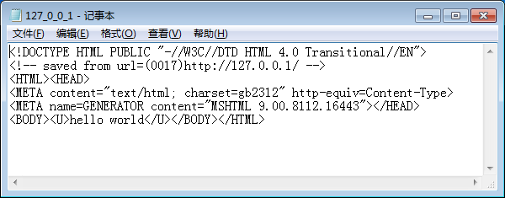
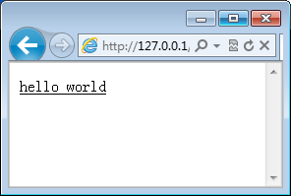

Slide 9
19.2 PHP 语法
PHP数据结构
PHP标识符
变量
常量
运算符与表达式
PHP的注释
函数
数组
类

Slide 10
19.2.1 PHP数据类型
简单数据类型
  数字类型
    整型数：18，O17, Ox18
    浮点数：
      0.1234 .123 1.23456E+5
  字符串
    “hello,world!”
组合数据类型。
  数组
  类

Slide 11
19.2.2 PHP标识符
构成规则
⑴ 字母、数字和下划线；
⑵ 标识符的长度是任意的；
⑶ 标识符的第一个字符必须是字母或下划线。
大小写敏感的
变量名、数组名、函数名前须要加一个美元货币符号“$”
变量是不需要声明的

Slide 12
19.2.3 变量
在PHP中，需要在变量名、数组名、函数名前须要加一个美元货币符号“$”。
在PHP中，变量是不需要声明的，
当该变量被访问时，返回的值和类型就是最近一次被赋给的值和类型。

Slide 13
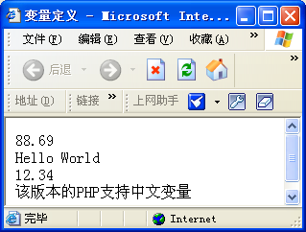
变量---实例
<html>
<head>
<meta http-equiv="Content-Type" content="text/html; charset=gb2312">
<title>变量定义</title>
</head>
<body>
<?php
  $int_MyVar1;
  $str_MyVar2="Hello World";
  $dec_MyVar3=12.34;
  $int_MyVar1=88.69;
  echo $int_MyVar1."<br>";
  echo $str_MyVar2."<br>";
  echo $dec_MyVar3."<br>";
  $串变量1="该版本的PHP支持中文变量";
  echo $串变量1;
?>
</body>
</html>
返回

Slide 14
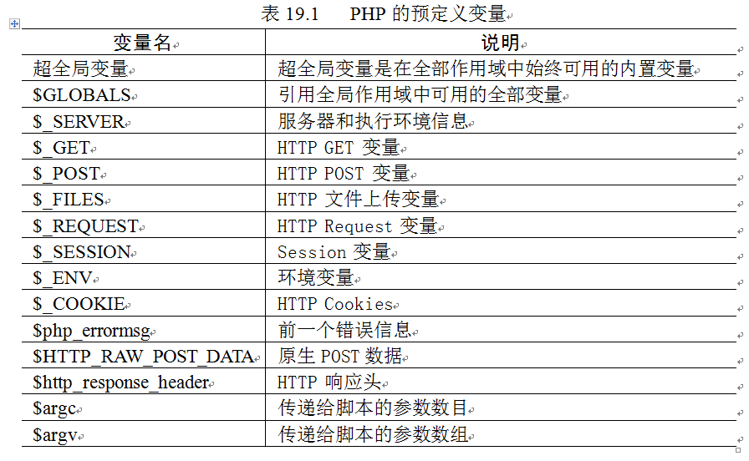


Slide 15
全局变量
保留字
预定义变量
<?php
$global_var="Hello,World!";
function echo_str()
{
global $global_var;
echo "$global_var";
}
echo_str();
?>
  <?php
  $global_var="Hello,World!";
  function echo_str()
  {
  echo "$GLOBALS[global_var]";
  }
  echo_str();
  ?>

Slide 16
19.2.4 常量
自定义常量
  一般放在文档的首部
  常量名最好是用大写，PHP大小写敏感
  在.inc文件中定义常量，使用require、inlude调用
系统定义常量
  _FILE_ 当前解析的脚本文件名
  _LINE_当前解析的脚本文件的当前行号
  PHP_VERSION 当前PHP的版本号
  PHP_OS 当前的操作系统名称
  E_ERROR 标志最近不可恢复的错误

Slide 17
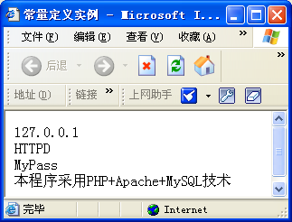
常量---自定义常量
<html>
<head>
<meta http-equiv="Content-Type" content="text/html; charset=gb2312">
<title>常量定义实例</title>
<?php
define ("SERVER", "127.0.0.1");
define ("USERNAME","HTTPD");
define ("PASSWORD","MyPass");
define ("DESC_PROG","本程序采用PHP+Apache+MySQL技术");
?>
</head>
<body>
<?php
echo SERVER."<br>";
echo USERNAME."<br>";
echo PASSWORD."<br>";
echo DESC_PROG."<br>";
?>
</body>
</html>
返回

Slide 18
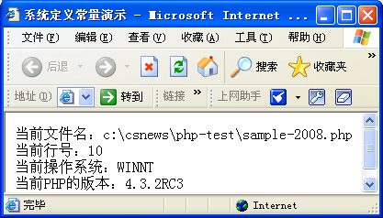
常量---系统定义常量
<html>
<head>
<meta http-equiv="Content-Type" content="text/html; charset=gb2312">
<title>系统定义常量演示</title>
</head>
<body>
<?php
  echo "当前文件名：".__FILE__."<br>";
  echo "当前行号：".__LINE__."<br>";
  echo "当前操作系统：".PHP_OS."<br>";
  echo "当前PHP的版本：".PHP_VERSION."<br>";
?>
</body>
</html>
返回

Slide 19
19.2.5 运算符与表达式
算术操作符：+ - * / % $a++ ++$a $a-- --$a
字符串操作符： “.”
  $str_val="It is time"."to go to bed.";
比较运算符：“==” “>” “<” “!=” “>=” “<=”
逻辑运算符: “and” “&&” “or” “||” “xor” “!”
位操作符: “&” “|” “^” “~” “<<” “>>”

Slide 20
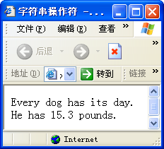
操作符-字符串操作符
<?php
//连接运算符只保留一个空格
$str_str1="Every dog "." has its day.";
echo $str_str1."<br>";
//连接运算符还可以起到类型转换的作用
$dec_var1=15.3;
$str_str2="He has ".$dec_var1." pounds.";
echo $str_str2."<br>";
?>
返回

Slide 21
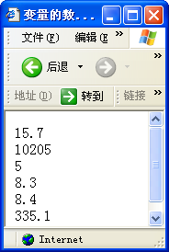
类型自动转换
<?php
$var=5+"10.7";
echo $var."<br>";
$var=5+"10.2e3";
echo $var."<br>";
$var=5+"abc1.0e3";
echo $var."<br>";
$var=5+"3.3+15";
echo $var."<br>"; ?>
返回

Slide 22
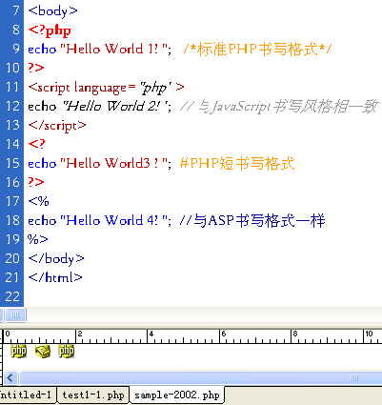
6 19.2.6 PHP的注释方式

Slide 23
7 19.2.7 函数
函数是用来实现某种特定功能的并可以重复调用的一段代码
保留函数
  I/O函数
  数据函数
  数学函数
  时间函数
  数据库函数
  执行外部程序的函数：exec、system
  退出函数：exit
自定义函数

Slide 24
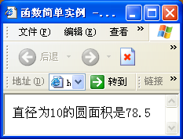
简单样例
<?php
define ("PI",3.14);
function circle_area($diameter)
{
$area=PI*$diameter*$diameter/4;
return $area;
}
?>
<?php
$int_circle_diameter=10;
echo "直径为".$int_circle_diameter."的圆面积是".circle_area($int_circle_diameter);
?>
返回

Slide 25
19.2.8、数组
PHP中可以用字符串表示数组元素的下标
赋值
  使用array函数
    $PHPTeam=array("John","Tom","Adam","Bob");
    $my_friends=array("best"=>"武钢","good"=>"李楠","王莉娜")
    $student=array(
    "team1"=>array( "Bill","Tom","Chris"),
    "team2"=>array("Jason","Mary","May")
    );
  引用数组时，既可以使用定义的下标引用，也可以使用数字下标引用

Slide 26
数组的初始化
使用array函数
  $PHPTeam=array("John","Tom","Adam","Bob");
依次对数组元素赋值
  $PHPTeam[0]= "John";
  $PHPTeam[1]= "Tom";
  $PHPTeam[2]= "Adam";
  $PHPTeam[3]= "Bob";
  循环赋值
  for($counter=0;$counter<=10; $counter++)
  $arraySample[$counter]= $counter+2;

Slide 27
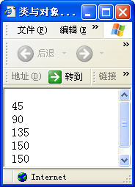
19.2.9、类
<body>
<?php
class Vehicle{
var $speed;
function accelerate($num)
{
if ($this->speed+$num<150)
{
$this->speed+=$num;
echo $this->speed;
echo "<br>";
}
else
{
$this->speed=150;
echo $this->speed;
echo "<br>";
}
}
function decelerate($num)
{
if ($this->speed>$num)
{$this->speed-=$num;}
else
{return 0;
}
}
}
$vehicle=new Vehicle;
$vehicle->accelerate(45);
$vehicle->accelerate(45);
$vehicle->accelerate(45);
$vehicle->accelerate(45);
$vehicle->accelerate(45);
?>
</body>

Slide 28
19．3 PHP控制结构
if, else, elseif, 特殊判断
?:运算符
switch跳转语句
while、do … while 和 for 循环
break、continue

Slide 29
例子
<?php
$str_name="王刚";
if ($str_name=="王刚")
{
  $log_enter_allow=true;
  echo "欢迎".$str_name."浏览该网页"."<br>";
}
else
{
  $log_enter_allow=false;
  echo "请注册后再登入";
}
?>

Slide 30
19.4 PHP与WEB页面的交互 ★★
输出函数
图像输出
WEB页面布局
表单元素的获取方法
通过URL 传递数据
会话管理：Cookie、Session

Slide 31
1、输出函数
I/O函数：输出函数
包括print()、printf()和echo。
print()是最简单的输出函数，它直接将参数发送给浏览器；
printf()用于格式输出
echo是早期的PHP版本中用来做输出的，它的特殊之处在于不需要括号

Slide 32
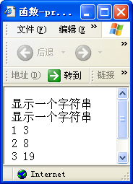
PHP输出信息函数-PRINT
<?php
print "显示一个字符串";//不使用括号
print '<br>';
print ("显示一个字符串");//使用括号
print '<br>';
//print可以在for循环中，echo 则不可以
for ($i=1,$j=1;$i<4;$i++,print "<br>")
{
$j+=$i+$j;
echo "$i $j";
}
?>

Slide 33
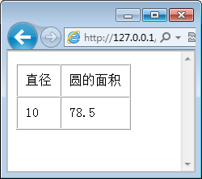
在表格中输出结果
<table cellpadding="10" cellspacing="0" border=1>
<tr><td> 直径</td>
<td> 圆的面积</td></tr>
<tr>
<td>
<?php $int_circle_diameter=10;
echo $int_circle_diameter;?>
</td>
<td>
<?php echo circle_area($int_circle_diameter);?>
</td>
</tr>
</table>

Slide 34
图像输出
PHP提供了一些内置的图像信息函数
GD库提供了一系列用来处理图片的API，
  处理图片，或者生成图片。
GD库是一个开放的、源代码公开的函数库http://www.boutell.com/gd）。
目前，GD2库支持JPEG、 PNG和WBMP等多种图像格式。

Slide 35
配置
  在windows环境下，找到php.ini文件，去除 "；extension=php_gd2.dll"前面的分号，重启Apache就可以了。
  在Linux环境下，扩展中添加extensiongd2.so即可

Slide 36
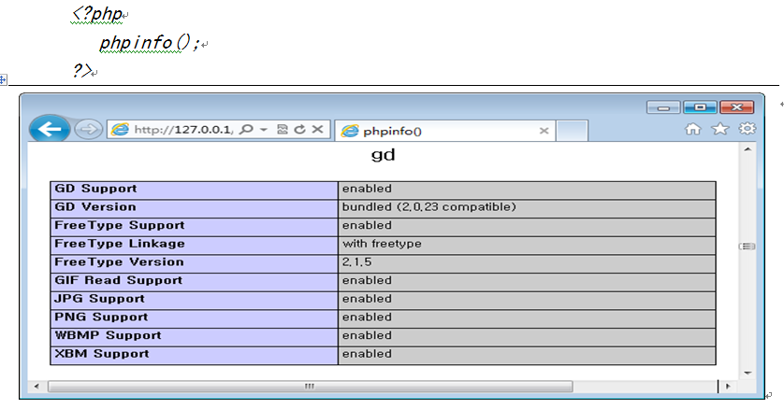

Slide 37
创建画布
  Resource imagecreate(int x_size, int y_size);
分配颜色
  int imagecolorallocate ( resource image, int red, int green, int blue)；
在背景上绘制图像轮廓或输入文本。
输出最终图形
  Imagecreatefromjpeg（resource image）打开jpg格式图片。
  Imagecreatefromgif（resource image）打开gif格式图片。
  Imagecreatefrompng（resource image）打开png格式图片。
  Imagecreatefromgd（resource image）打开gd生成的图片
释放资源
  imagedestroy(resource image）函数释放资源

Slide 38
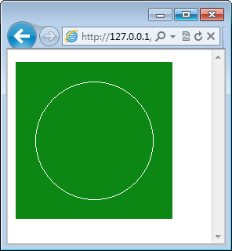
<?php
$img = imagecreate(200, 200);
$bg = imagecolorallocate($img, 12,135, 20);
$white = imagecolorallocate($img, 255, 255, 255);
imagearc($img, 100, 100, 150, 150, 0, 360, $white);//绘制白色的圆
imagepng($img);
imagedestroy($img);
?>

Slide 39
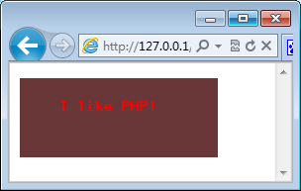
<?php
$im = imagecreate(200, 80);
$bg = imagecolorallocate($im, 105, 55, 55);
$red = imagecolorallocate($im, 255, 0, 0);
imagestring($im, 5, 40, 20, "I like PHP!", $red);//绘制英文字符串
imagepng($im);
imagedestroy($im);
?>

Slide 40
ImageMagick
ImageMagick是一个免费的创建、编辑、合成图片的软件。
  可以读取、转换、写入多种格式的图片。
  图片切割、颜色替换、各种效果的应用，
  图片的旋转、组合，文本，直线，多边形，椭圆，曲线，附加到图片伸展旋转。
ImageMagick是免费软件：全部源码开放
imagemagick地址：www.imagemagick.org
安装方法如下：http://www.jb51.net/article/55528.htm

Slide 41
GD库比较
  GD库比较普及，容易找到范例
  ImageMagick支持更多图片格式，功能更强大
  GD 使用的系统资源较多。ImageMagick 速度快系统资源占用少

Slide 42
Flash生成库 Ming
Ming 是一个用来生成 SWF (Flash动画) 文件的C接口，
同时也提供了其他语言包括 C++/Python/PHP/Ruby 的接口
用php生成swf文件
下载，配置，测试
  http://www.oschina.net/p/ming/

Slide 43
3、WEB页布局
通过文件包含语句，可以设计网页的布局
文件包含是指将另一个文件的内容包含到当前文件中来。
  使用文件包含可以减少代码的重用性
  PHP提供include语句，require语句，include_once语句和require_once语句
文件包含可以用于创建可在多个页面重复使用的函数、页眉、页脚或元素

Slide 44
include 语句
include语句
  一般放在流程控制的处理区段中
  每次调用时都要重新计算一遍
  错误：Include语句会生成一个警告（但是脚本会继续执行）
    include受条件限制
    include在一个if中，如果if条件不成立文件将不会被包含进来，
    如果文件不存在，错误为警告，程序继续执行

Slide 45
Require语句
Require语句
  用指定的文件替代自身，成为程序的一部分
    只在它第一次出现时，就已经被相应文件所代替了，不会考虑在这以后该文件内容是否发生变化
  通常放在程序的最前面，PHP程序在执行前，就会读入相应的文件
  错误：require语句会生成一个致命错误（fatal error）（在错误发生后脚本会停止执行）。
    如果文件不存在，为至命错误程序终止

Slide 46
服务器端源文件
<html>
<head>
<meta http-equiv="Content-Type" content="text/html; charset=gb2312">
<title>include引用文件</title>
</head>
<body>
<?php
include "sample-2003-1.php";
echo "<br>";
echo "Hello World ! ";
?>
</body>
</html>
返回

Slide 47
客户端源文件
<html>
<head>
<meta http-equiv="Content-Type" content="text/html; charset=gb2312">
<title>include引用文件</title>
</head>
<body>
<html>
<head>
<meta http-equiv="Content-Type" content="text/html; charset=gb2312">
<title>显示当前文件名和行号</title>
</head>
<body>
c:\csnews\php-test\sample-2003-1.php<br>17</body>
</html>
<br>Hello World ! </body>
</html>
返回

Slide 48
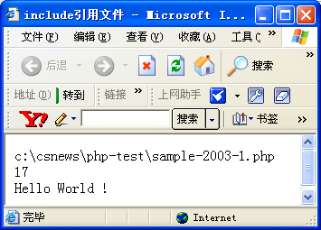
客户端输出结果
返回

Slide 49
<html><body ><table border=2 >
<tr>
<td colspan="2"><?php include('top.html');?></td>
</tr>
<tr>
<td><?php include('left.html');?></td>
<td><?php include('main.html');?></td>
</tr>
<tr>
<td colspan="2">
<?php include('bottom.html');?>
</td>
</tr>
</table></body></html>

Slide 50
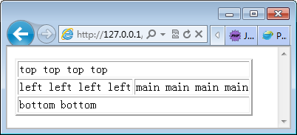

Slide 51
4、表单元素的获取方法
<form action="welcome.php" method="get">
    Name: <input type="text" name="name" /><br>
    Age: <input type="text" name="age" /><br>
    <input type="submit" />
</form>
当用户填写该表单并单击提交按钮时，表单的数据会被送往 "welcome.php" 这个文件。
Get post

Slide 52
PHP的预定义变量 $_GET 和 $_POST。
  $_GET 变量，
    用于收集来自 method="get" 的表单中的值。
    $_GET 变量是一个数组，
    内容是由 HTTP GET 方法发送的变量名称和值。
  $_POST 变量，
    用于收集来自 method="post" 的表单中的值
    $_POST 变量是一个数组
    内容是由 HTTP POST 方法发送的变量名称和值。

Slide 53
<form action="welcome.php" method=“get">
Name: <input type="text" name="name" /><br>
Age: <input type="text" name="age" /><br>
<input type="submit" />
</form>
<body>
Welcome <?php echo $_GET["name"]; ?>.<br />
You are <?php echo $_GET["age"]; ?> years old!
</body>
注意浏览器的地址栏，可以清晰的看到用户输入的信息

Slide 54
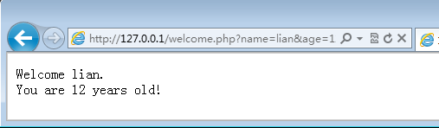

Slide 55
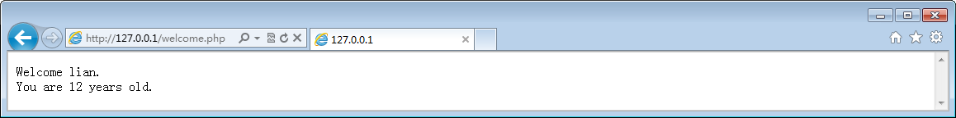
从带有 POST 方法的表单发送的信息，对任何人都是不可见的
<body>
Welcome <?php echo $_POST["name"]; ?>.<br />
You are <?php echo $_POST["age"]; ?> years old.
</body>

Slide 56
$_REQUEST 变量包含了 $_GET, $_POST 以及 $_COOKIE 的内容。
可用来取得通过 GET 和 POST 方法发送的表单数据的结果。
<body>
Welcome <?php echo $_REQUEST["name"]; ?>.<br />
You are <?php echo $_REQUEST["age"]; ?> years old!
</body>
输出结果和POST方式相同

Slide 57
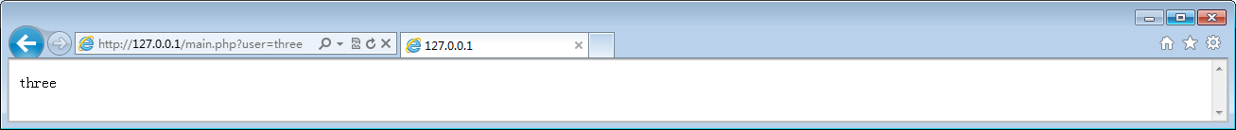
5、通过URL 传递数据
<body>
<a href="main.php?user=three">进入张三网站主页</a>
<a href="main.php?user=four">进入李四网站主页</a>
</body>
<?php
echo $_GET['user'];
?>

Slide 58
<body>
<a href="index.php?user=<?php echo urlencode("张三")?>">张三 </a>
<?php
echo "获取解码后的URL参数值".urldecode($_GET['user']);
?>
</body>

Slide 59
http://www.baidu.com/s?cl=3&t=12&wd=山东大学
http://www.baidu.com/s?tn=dwso_5_dg&ie=utf-8& bs=%E6%BE%A1%E5%A0%82&f=8&rsv_bp=1&rsv_spt=3&wd=%E6%BE%A1%E5%A0%82%E8%80%81%E6%9D%BF%E5%AE%B6%E7%9A%84%E7%94%B7%E4%BA%BA%E4%BB%AC&rsv_sug3=8&rsv_sug1=8&rsv_sug4=330&inputT=18063。

Slide 60
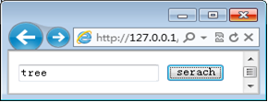
<form name="search" action="search.php" method="post">
<input type="text" name="keyword"></input>
<input name="submit" type="submit" value="搜索"/>
</form>

Slide 61

<?php
$str="http://www.baidu.com/s?cl=3&t=12&wd=".$_POST["keyword"];
echo $str;
echo "<meta http-equiv=\"refresh\" content=\"5; url=".$str."\">";
?>

Slide 62
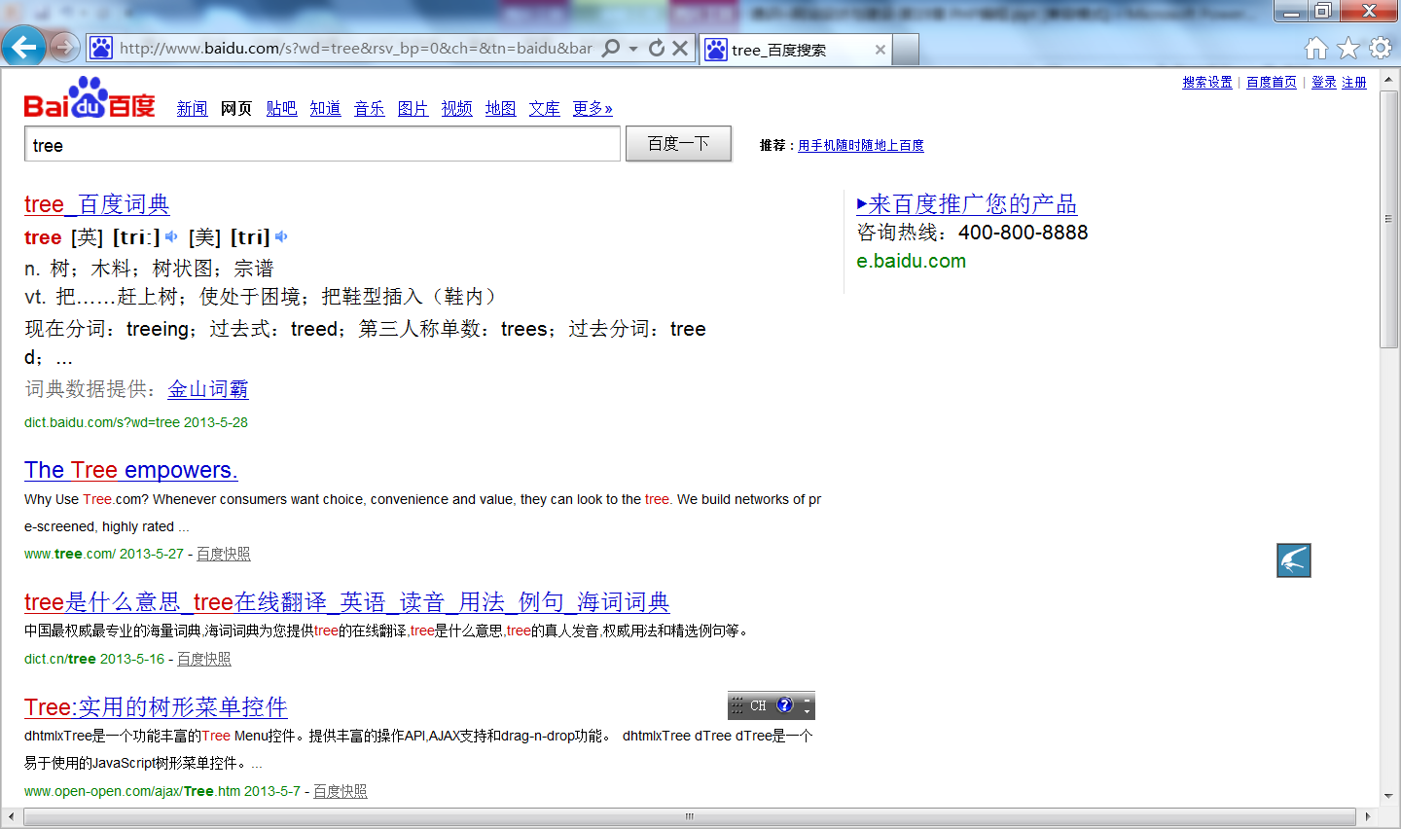

Slide 63
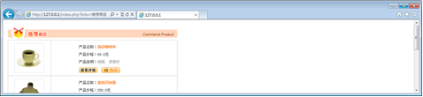
3、WEB页布局
index3.php
<?php echo “xxxx”);?>
Index2.php如下：
    <body>
    <img src="images/1_02.jpg" width="554" height="515">
    </body>

Slide 64
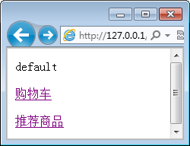
<body>
<?php
switch($_GET[‘user'])
{
case "购物车": include("index1.php");break;
case "推荐商品":include("index2.php");break;
default: include("index3.php");
}
?>
<a href="main.php?user=购物车">购物车</a>
<a href="main.php?user=推荐商品">推荐商品</a>
</body>

Slide 65
<html><body ><table border=2 >
<tr>
<td colspan="2"><?php include('top.html');?></td>
</tr>
<tr>
<td><?php include('left.html');?></td>
//<a href="main.php?user=购物车">购物车</a>
//<a href="main.php?user=推荐商品">推荐商品</a>
<td><?php include('main.html');?></td>
//switch($_GET[‘user'])
//{case "购物车": include("index1.php");break;
//case "推荐商品":include("index2.php");break;
//default: include("index3.php");}
</tr>
<tr><td colspan="2">
<?php include('bottom.html');?></td></tr>
</table></body></html>

Slide 66
补充：PHP框架
框架可以让开发工作变得更加快捷、安全和有效
2015 年最好的 PHP 框架调查统计
  https://www.oschina.net/news/61358/best-php-framework-2015-sitepoint-survey-results

Slide 67
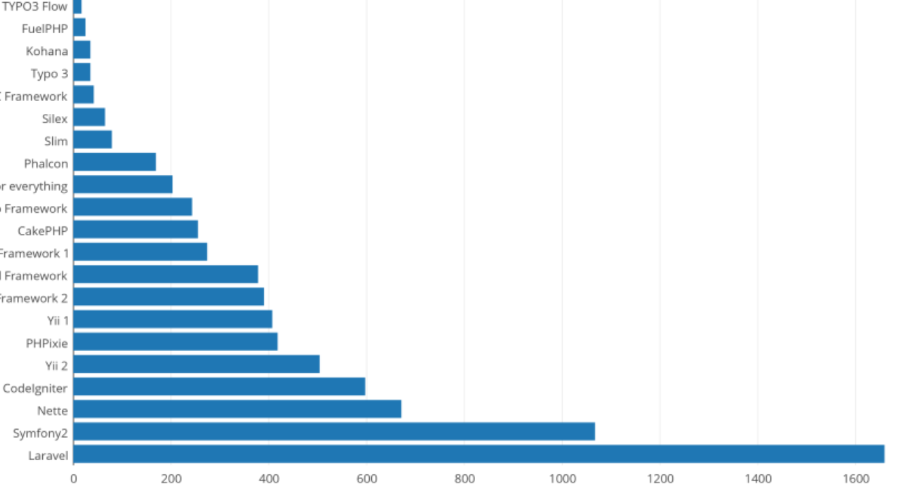

Slide 68
1、Laravel
  免费并且开源的PHP应用框架
  为开发基于MVC的WEB应用而设计的
  可以轻松地使用权限验证、URL路由、Session以及缓存等功能。
  官方网站：http://laravel.com/
2、Phalcon
  运行速度快的一个PHP框架
  它的底层是用C实现的，但是上层提供一些PHP扩展，
  以高性能和低消耗著称。
  官方网站：http://phalconphp.com/en/

Slide 69
3、Symfony
  Symfony是一款可重用的PHP组件，
  它是基于MIT协议的开源软件，
  很多CMS系统和论坛程序都是基于Symfony开发的，例如Drupal和phpBB。
  官方网站：http://symfony.com/
4、Yii
  Yii是一款快速、安全和专业的PHP框架，
  Yii的功能非常强大，内置以下功能：MVC、DAO/ActiveRecord、I18N、权限验证、缓存、安全控制、测试、数据访问对象等。
  官方网站：http://www.yiiframework.com/

Slide 70
5、CodeIgniter
  CodeIgniter是一款非常敏捷的开源PHP框架
  一个简单而优雅的工具包
  官方网站：https://ellislab.com/codeigniter
6、CakePHP
  CakePHP是一款老牌的PHP框架
  CakePHP可以帮助你简单、快捷地创建PHP应用程序
  官方网站：http://cakephp.org/

Slide 71
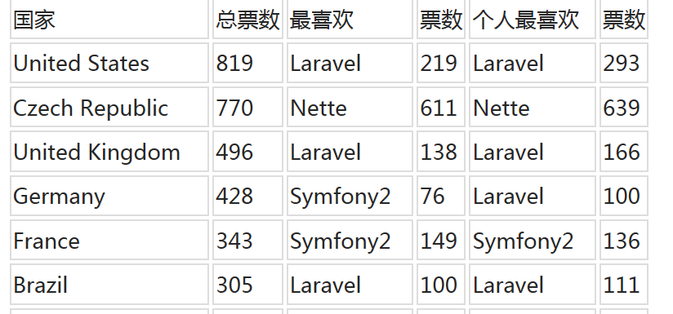
大多数英语国家青睐Laravel
法国对Symfony忠诚 – 这是它们自己的产品。有趣的是，一个令人难以置信的是大部分捷克人（第二最活跃的国家，还在调查中！）
青睐Nette – 这个框架在西方世界知之甚少
而乌克兰最喜欢的当地框架 – PHPixie

Slide 72
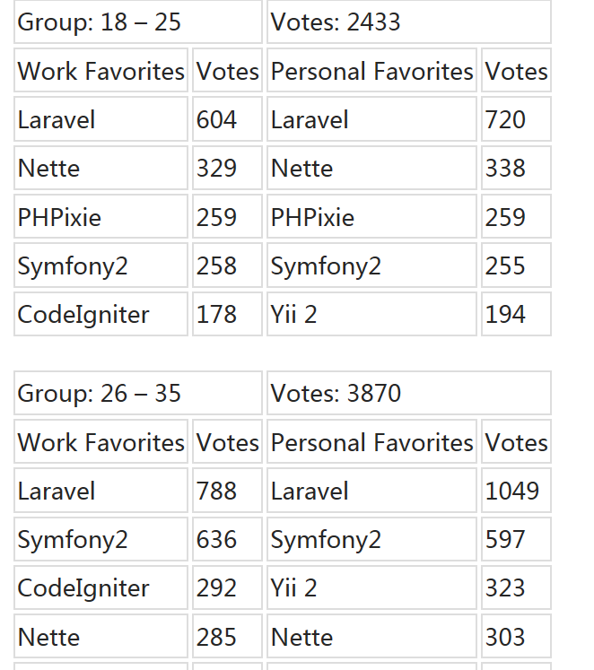
Laravel再次领先所有框架，Symfony紧随
除了在年龄组的情况中 – PHPixie 是值得研究的。
最明显的是CodeIgniter，仍保持着很强的传统和忠实的用户群。
有趣的是，与去年同期相比Phalcon的人气急剧下降。

